Slide 1
데이타링크 계층 편집: 김혜영

Slide 2
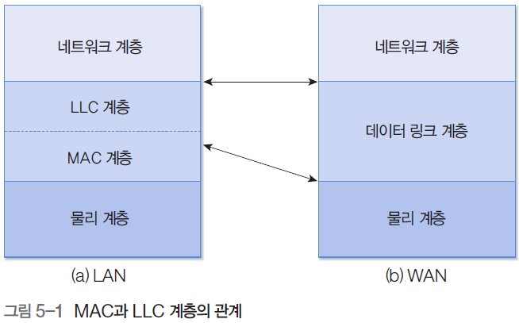
01_MAC 계층과 IEEE 802 시리즈
MAC 계층의 이해
LAN 환경에서 계층 2 기능을 MAC과 LLC 계층으로 분리
LLC 계층 : 데이터 링크 계층의 기본 기능
MAC 계층 : 물리 계층 기능

Slide 3
01_MAC 계층과 IEEE 802 시리즈
MAC 계층
MAC^{Medium Access Control} 계층 : 물리적인 특성 반영
이더넷
공유 버스 방식 지원
둘 이상의 호스트에서 동시에 데이터 프레임 전송을 시도하면 충돌 발생
토큰 링 방식
링 구조를 지원
토큰이라는 특정 패턴의 제어 데이터가 링을 순환
토큰을 확보하여 전송 후 토큰은 링에 내려 놔야 함
각 호스트에 전송 우선순위를 부여할 수 있음
LLC 계층
WAN 환경의 데이터 링크 계층과 기능을 수행

Slide 4
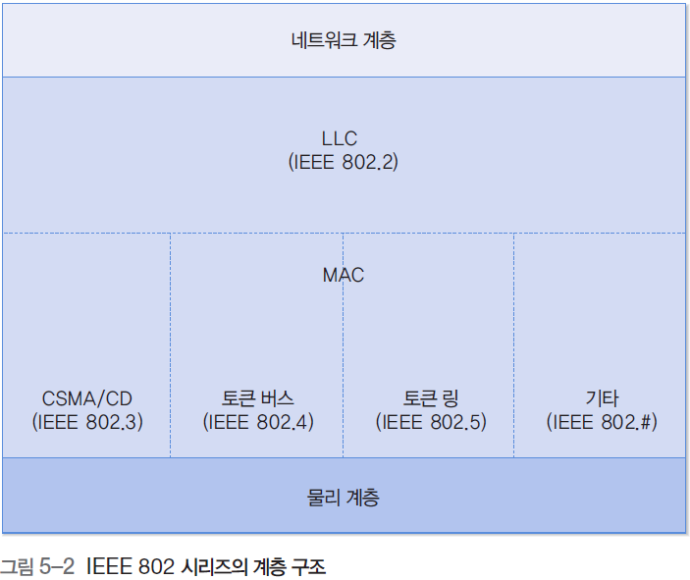
01_MAC 계층과 IEEE 802 시리즈
IEEE: Institute of Electrical and Electronics Engineers 전지전자기술자협회
IEEE 802.1 : 표준안 전체를 소개
IEEE 802.2 : LLC 계층을 소개
IEEE 802.3 부터 : 다양한 환경의 MAC 계층을 소개

Slide 5
01_MAC 계층과 IEEE 802 시리즈
CSMA/CDCarrier Sense Multiple Access/Collision Detection
공유 매체에서의 충돌 문제 해결
충돌 허용 방식: CSMA/CD
충돌 회피 방식: 전송 시간대를 달리하는 타임 슬롯 방식
CSMA/CD
충돌 감지 기능이 필수적으로 요구됨
충돌 감지 후, 재전송 기능으로 오류 복구
공유 매체의 길이가 길수록 전송 지연이 증가하여 충돌 가능성이 높아짐

Slide 6
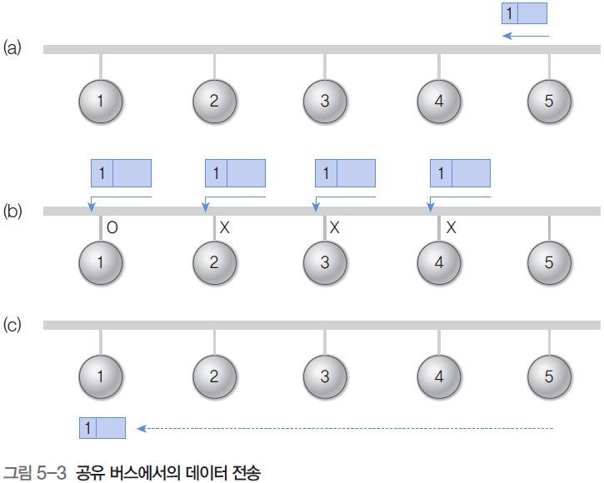
01_MAC 계층과 IEEE 802 시리즈
데이터 전송 원리
호스트 5가 호스트 1에게 데이터 전송
전송 프레임에 목적지 주소 1을 기록하여 수신 호스트를 지정함

Slide 7
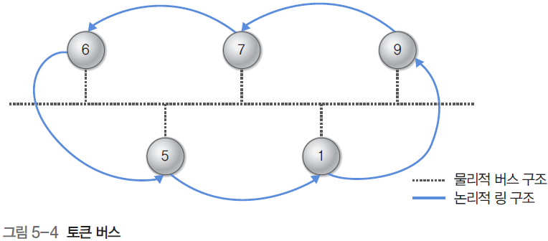
01_MAC 계층과 IEEE 802 시리즈
토큰 버스^{Token Bus}
물리적인 버스 구조(점선)로 연결되지만 논리적인 프레임 전달은 링 구조(실선)
토큰이라는 제어 프레임을 사용, 반드시 토큰을 확보해야 함

Slide 8
01_MAC 계층과 IEEE 802 시리즈
토큰 링
물리적으로 링 구조를 지원
호스트의 동작 방식 : 대기 모드, 전송 모드
대기 모드
입력단으로 들어온 데이터를 바로 출력단으로 보냄
호스트가 다운되거나 기타 장애가 발생해도 네트워크에 영향을 주지 않기 위함
전송 모드
토큰을 확보해 데이터를 전송할 수 있는 권한을 보유한 상태
호스트가 중개 기능을 수행하며, 출력단을 통해 데이터를 전송할 수 있음

Slide 9
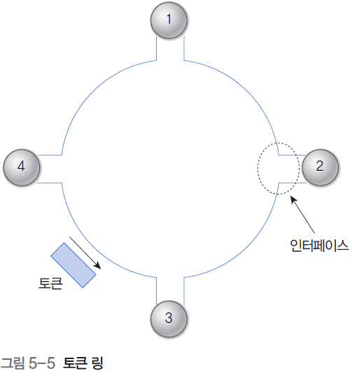
01_MAC 계층과 IEEE 802 시리즈
송신 호스트가 전송한 프레임이 링을 한 바퀴 돈 후 송신 호스트에 되돌아옴
프레임이 올바로 전송되면 데이터 프레임을 회수하고 토큰 프레임을 링에 반환

Slide 10
02_이더넷
CSMA/CD
둘 이상의 호스트에서 채널이 유휴 상태라고 판단할 수 있음
이런 경우 프레임 전송 과정에서 충돌이 발생
따라서 충돌 감지 기능이 필수적으로 요구됨
충돌이 감지되면 진행중인 프레임의 전송을 중지

Slide 11
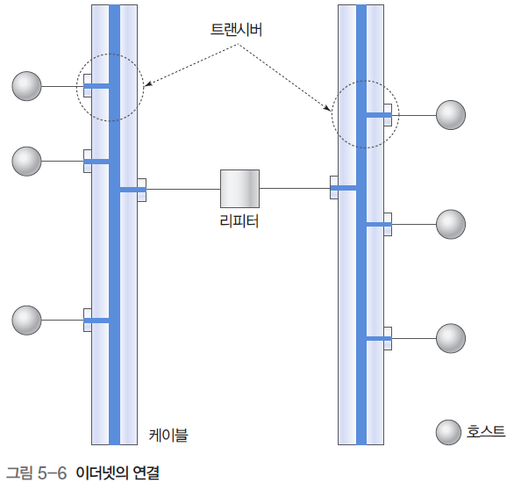
02_이더넷
이더넷의 연결 [그림 5-6]
굵고 긴 전송케이블로 된 전송 매체에 트랜시버 장비로 보조선을 연결해 각 호스트를 연결
트랜시버는 호스트를 전송 케이블에 연결하기 위한 송수신 장치
트랜시버는 충돌이 발생했음을 알려줌으로써 무의미한 프레임 전송을 억제
리피터는 단순히 신호를 증폭하여 이웃하는 케이블로 넘겨주는 기능
왼쪽 케이블에서 전송되는 신호는 리피터를 통해 오른쪽으로 전달, 반대 방향으로도 신호를 증폭해 전달

Slide 12
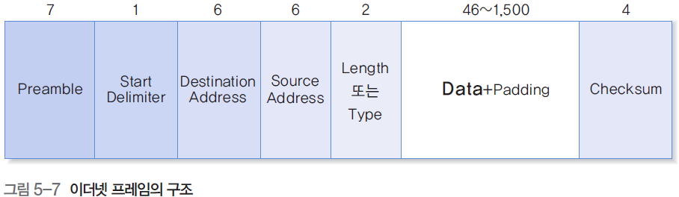
02_이더넷
프레임 구조
MAC 프레임^{MAC Frame} : MAC 계층 프로토콜에 정의된 MAC 헤더와 트레일러 정보
를 추가한 것
MAC 프레임은 LLC 계층에서 보낸 정보를 전송 데이터로 취급, 데이터 앞에는
헤더가, 뒤에는 트레일러가 위치
이더넷 프레임^{Ethernet Frame} 구조
필드의 단위는 바이트
Source Address와 Destination Address 필드 : 6바이트의 MAC 주소를 사용
Data와 Padding 필드 : 가변 길이를 지원
Data 필드 왼쪽에 위치한 필드들은 헤더, 오른쪽은 트레일러에 속함

Slide 13
02_이더넷
헤더와 트레일러에서 정의한 필드의 의미
Preamble(프리엠블) : 7바이트 크기로, 수신 호스트가 송신 호스트의 클록과 동기를 맞출 수
있도록 시간 여유를 제공하는 것이 목적
Start Delimiter(시작 구분자) : 프레임이 시작된다는 의미로 사용, Preamble 필드와 구
분하기 위해 10101011의 값을 갖음
Source Address/Destination Address(송신 호스트 주소/수신 호스트 주소) : MAC 계층
에서는 호스트를 구분하는 고유의 MAC 주소를 사용
Length/Type : 필드 값이 1,500 이하이면 Data 필드의 데이터 크기를 의미하는 Length로 해석하
고, 그렇지 않으면 Type으로 해석
Length(길이) : Data 필드에 포함된 가변 길이의 전송 데이터 크기
Type(종류) : 이더넷 프레임에 캡슐화된 상위 프로토콜의 패킷 종류를 구분
Checksum(체크섬) : 데이터 전송 과정에서 데이터 변형 오류의 발생 여부를 수신 호스트가 확인
할 수 있도록 송신 호스트가 값을 기록

Slide 14
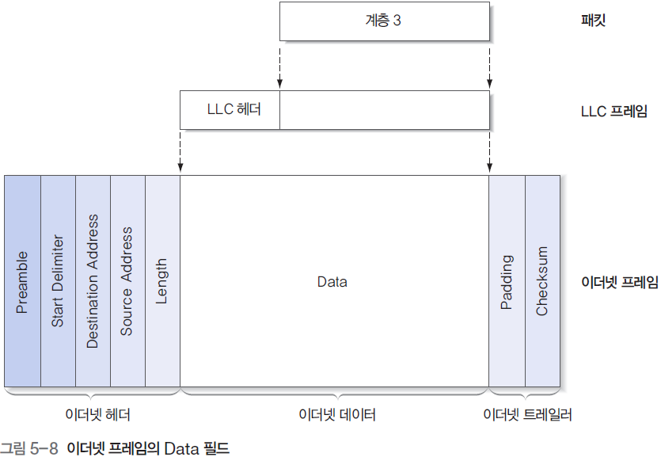
02_이더넷
LLC 프레임 캡슐화
이더넷 프레임에서 Data 필드를 제외한 필드들이 MAC 계층에서 추가하는 정보

Slide 15
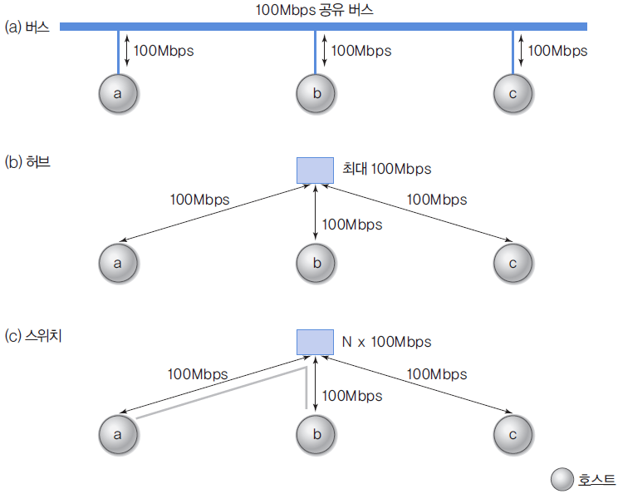
02_이더넷
허브와 스위치
허브 : 박스 형태의 장비에 잭을 연결해서 이더넷 네트워크를 구성
스위치 허브 : 허브의 성능을 향상시킨 장비

Slide 16
02_이더넷
허브^{Hub}
각 호스트는 외형상 허브에 스타형 구조로 연결
허브의 내부 동작은 공유 버스 방식
스위치
모든 호스트에게 프레임을 전송하지 않음
목적지로 지정된 호스트에게만 프레임 전송
따라서 동시에 여러 호스트가 데이터를 전송할 수 있음
장점
스위치 허브의 용량이 허용되면 각각의 호스트는 할당된 LAN 용량을 모두 사용함
일반 허브를 스위치 허브로 교체하는 과정이 간단함

Slide 17
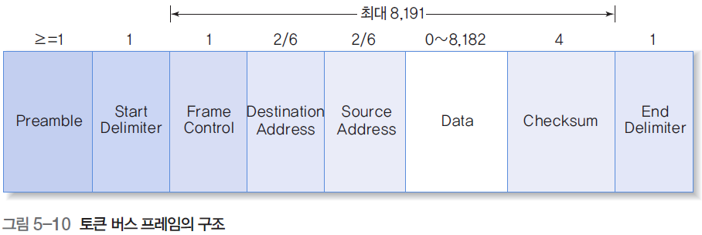
03_토큰 버스
프레임 구조
LLC 계층에서 내려온 LLC 프레임을 수신 호스트에 전달하려면 토큰 버스 프레임을 만들어야 함
토큰 버스 프레임의 구조
데이터 프레임과 토큰 프레임을 구분하기 위한 Frame Control 필드가 추가됨

Slide 18
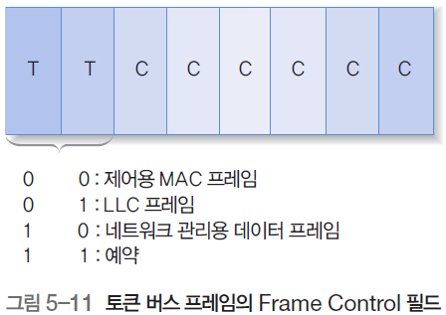
03_토큰 버스
헤더와 트레일러에 정의된 필드의 기능
Start Delimiter/End Delimiter(시작 구분자/끝 구분자)
프레임의 시작과 끝을 의미하는 경계를 표시
Preamble/Source Address/Destination Address/Checksum(프리엠블/송신 호스트 주소/수신 호스트 주소/체크섬)
이더넷 프레임과 기능이 동일
Frame Control(프레임 제어)
데이터 프레임과 제어 프레임을 구분
Frame Control 필드의 용도

Slide 19
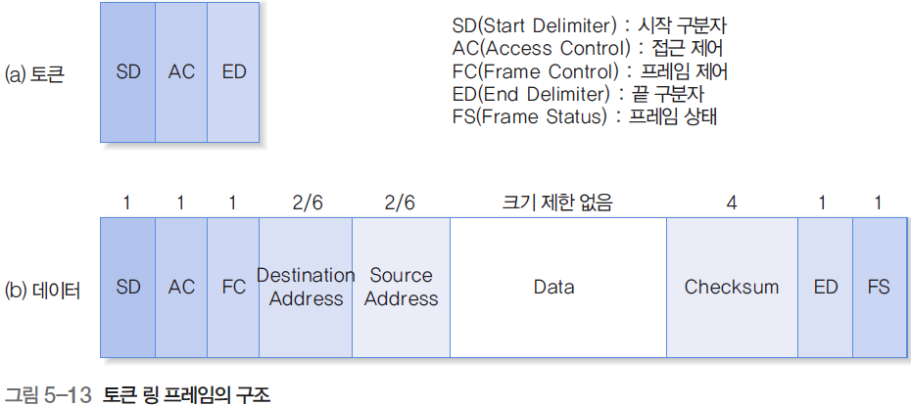
04_토큰 링
프레임 구조
토큰 링 프레임^{Token Ring Frame}
토큰 프레임 : SD, AC, ED 필드
데이터 프레임 [그림5-13]의 (b)
모니터^{Monitor} : 특별한 기능을 수행하는 관리 호스트

Slide 20
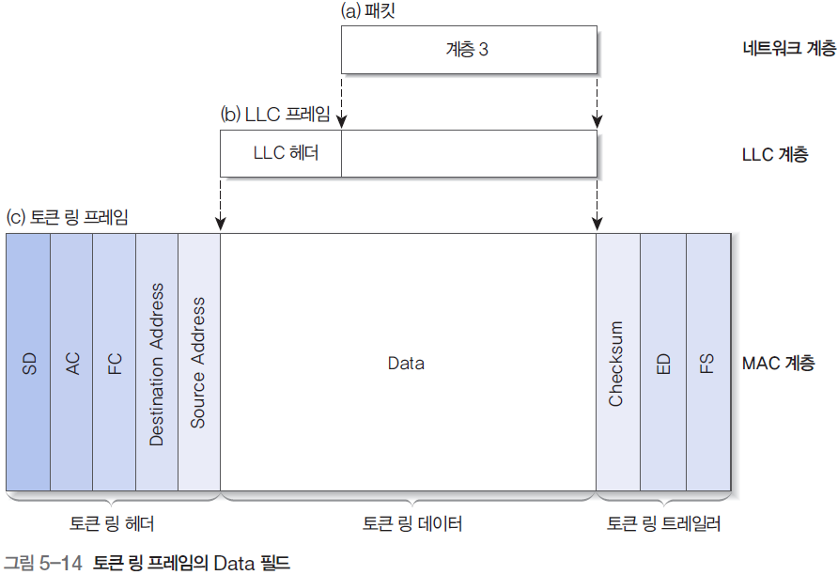
04_토큰 링
LLC 프레임 캡슐화
LLC 계층에서 MAC 계층으로 전송 요청이 내려온 LLC 프레임을 토큰 링 프레임의 구조로 캡슐화하는 과정

Slide 21
01_데이터 링크 계층 프로토콜의 기초
프레임의 종류
정보 프레임 ( I 프레임 )
상위 계층이 전송을 요구한 데이터를 수신 호스트에 전송하는 용도로 사용
순서번호, 송수신 호스트 정보 등이 포함됨
긍정 응답 프레임 ( ACK 프레임 )
전송 데이터가 올바르게 도착했음을 회신하는 용도
데이터를 수신한 호스트가 데이터를 송신한 호스트에게 전송
부정 응답 프레임 (NAK 프레임 )
전송 과정에서 프레임 변형 오류가 발생했음을 회신하는 용도
원래의 정보 프레임을 재전송하도록 요청
송신 호스트는 오류가 발생한 프레임을 동일한 순서 번호로 다시 전송

Slide 22
01_데이터 링크 계층 프로토콜의 기초
오류·흐름 제어가 없는 프로토콜
가정 : 가장 이상적인 통신환경
단방향 통신 : 데이터는 송신 호스트에서 수신 호스트로만(한쪽 방향으로만) 전달
전송 오류 없는 물리 매체 : 통신 채널에서는 전송 오류가 발생하지 않음
무한 개의 수신 버퍼 : 수신 호스트의 버퍼 수는 무한함
단순 프로토콜
송신 호스트는 원하는 만큼 자유롭게 프레임을 전송할 수 있음
오류 제어 : 프레임 분실/변형 오류가 발생하지 않음
흐름 제어 : 수신 버퍼가 무한이므로 분실 오류 없음

Slide 23
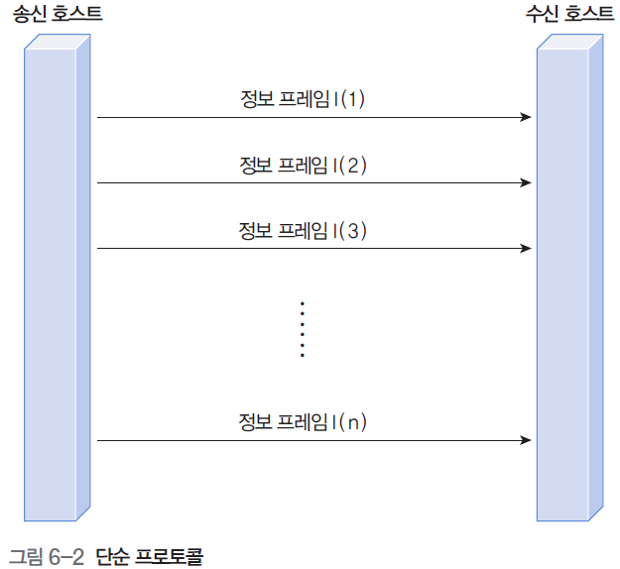
01_데이터 링크 계층 프로토콜의 기초

Slide 24
01_데이터 링크 계층 프로토콜의 기초
오류 제어가 없는 프로토콜
가정 : 수신 호스트의 버퍼 개수가 유한(버퍼 개수 제한)
단방향 통신 : 데이터는 송신 호스트에서 수신 호스트로만(한쪽 방향으로만) 전달
전송 오류 없는 물리 매체 : 통신 채널에서는 전송 오류가 발생하지 않음
정지-대기 프로토콜 1
수신 호스트 버퍼 개수가 제한일 경우 흐름 제어 기능으로 송신 호스트의 전송
속도를 조절함
ACK 프레임 : 송신 호스트에 긍정 응답의 기능을 수행, 다음 프레임을 전송하도
록 지시하는 흐름 제어 기능도 수행
정지-대기^{Stop-and-Wait} 방식 : 수신 호스트가 회신하는 ACK 프레임이 도착해야 다음
프레임을 전송할 수 있는 프로토콜 방식

Slide 25
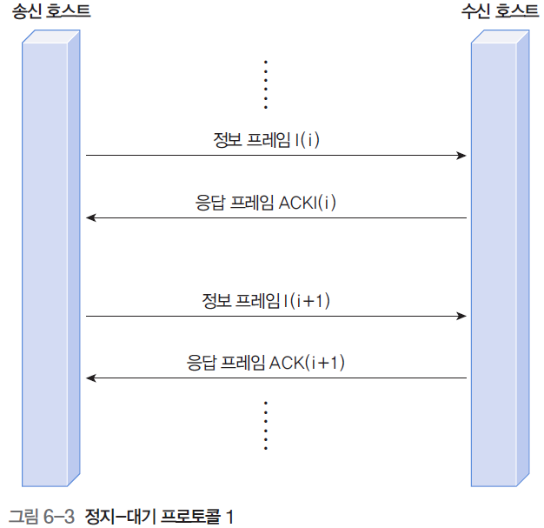
01_데이터 링크 계층 프로토콜의 기초

Slide 26
01_데이터 링크 계층 프로토콜의 기초
단방향 프로토콜
가정 : 오류 제어와 흐름 제어 기능 지원
단방향 통신 : 데이터는 송신 호스트에서 수신 호스트로만(한쪽 방향으로만) 전달
오류 제어와 흐름 제어가 모두 필요
프레임 변형 오류를 해결하기 위한 수신 호스트의 NAK 기능 필요
프레임 분실 오류를 해결하기 위한 송신 호스트의 타임아웃 기능 필요

Slide 27
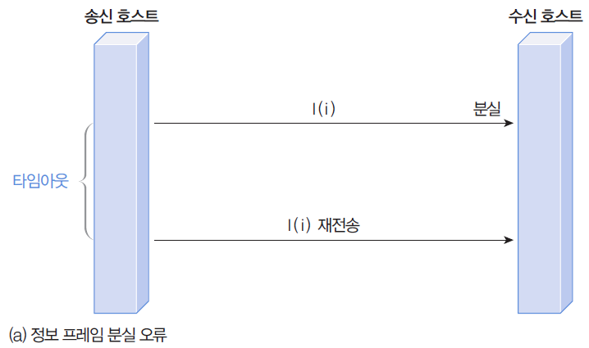
01_데이터 링크 계층 프로토콜의 기초
NAK가 없는 경우
정보 프레임 분실: 송신 호스트의 타임아웃 기능으로 오류 복구

Slide 28
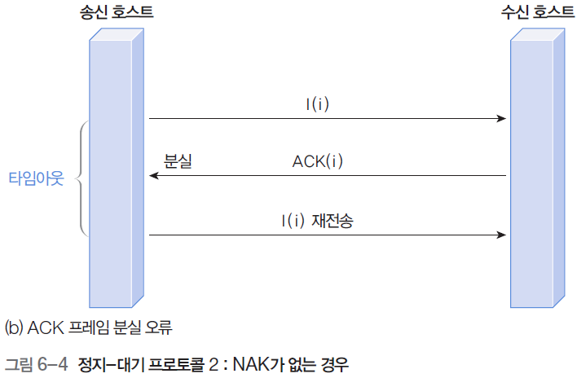
01_데이터 링크 계층 프로토콜의 기초
ACK 프레임 분실: 송신 호스트의 타임아웃 기능으로 오류 복구

Slide 29
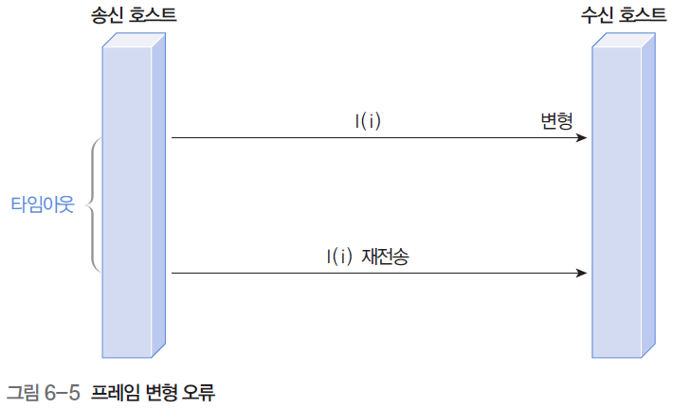
01_데이터 링크 계층 프로토콜의 기초
프레임 변형 오류 : 송신 호스트의 타임아웃 기능으로 오류 복구

Slide 30
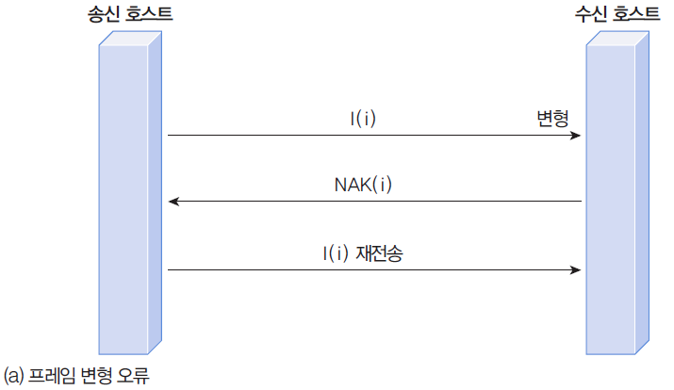
01_데이터 링크 계층 프로토콜의 기초
NAK가 있는 경우
프레임 변형 오류 : 수신 호스트의 NAK 프레임 응답으로 오류 복구

Slide 31
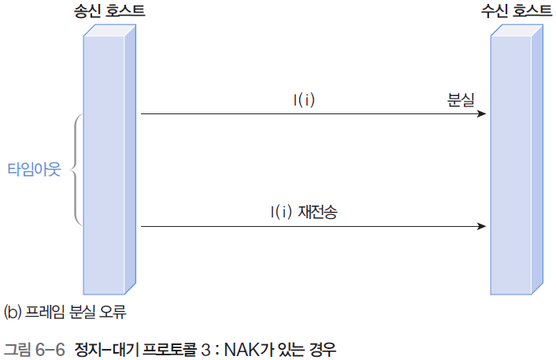
01_데이터 링크 계층 프로토콜의 기초
프레임 분실 오류 : 송신 호스트의 타임아웃 기능으로 오류 복구

Slide 32
02_슬라이딩 윈도우 프로토콜
양방향 통신을 지원
오류 제어와 흐름 제어 기능을 모두 지원
기본 절차
송신 호스트는 정보 프레임(전송 데이터, 순서 번호, 오류 검출 코드)을 순서 번호
에 따라 순차적으로 전송함
정보 프레임을 수신한 수신 호스트가 응답하는 순서 번호는 정상적으로 수신한
번호가 아닌 다음에 수신하기를 기대하는 번호를 회신하는 것이 일반적임
송신 호스트가 관리하는 송신 윈도우는 전송은 되었지만 긍정 응답이 회신되지
않은 프레임을 보관함
수신 호스트가 관리하는 수신 윈도우는 프로토콜의 방식에 따라 크기가 다름
선택적 재전송^{Selective Retransmission} 방식에서는 송신 윈도우 크기와 같음
고백 N^{Go-Back-N} 방식에서는 크기가 1 임

Slide 33
02_슬라이딩 윈도우 프로토콜
흐름 제어
순서 번호
프레임 별로 부여되는 일련 번호
0 부터 임의의 최댓값까지 순환 방식으로 사용
일반적으로 순서 번호의 최댓값이 송신 윈도우 크기보다 커야 함
프레임에서 순서 번호의 공간 크기 = n 비트 : 순서 번호의 범위는 0 ~ 2^{n} – 1
윈도우 크기
수신 호스트로부터 긍정 응답 프레임을 받지 않고 전송할 수 있는 정보 프레임의
최대 개수

Slide 34
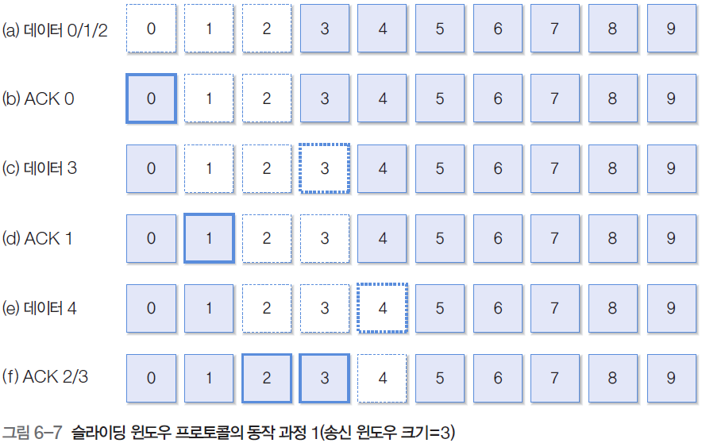
02_슬라이딩 윈도우 프로토콜
슬라이딩 윈도우 프로토콜의 동작 과정 1(송신 윈도우 크기=3)

Slide 35
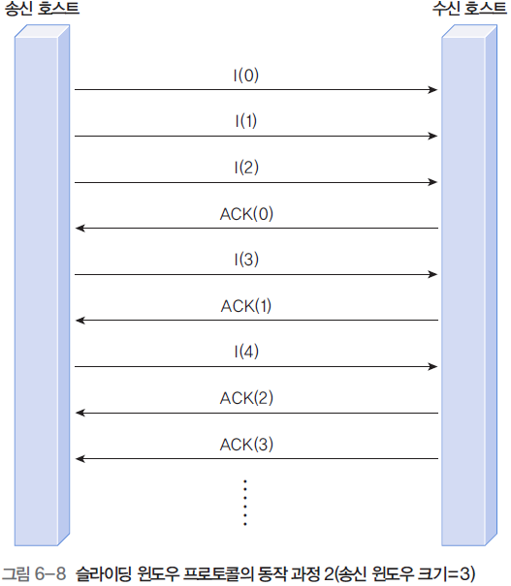
02_슬라이딩 윈도우 프로토콜
슬라이딩 윈도우 프로토콜의 동작 과정 2(송신 윈도우 크기=3)

Slide 36
02_슬라이딩 윈도우 프로토콜
연속형 전송
정지-대기 프로토콜은 송신 윈도우 크기가 1인 경우
연속형^{Pipelining} 정지: ACK 프레임을 받지 않고 여러 프레임을 연속 전송
장점 : 오류 가능성이 적은 환경에서 효율적
오류 해결 방법
선택적 재전송 : 오류가 발생한 프레임만 재전송
고백 N : 오류가 발생한 프레임 이후의 모든 프레임을 재전송

Slide 37
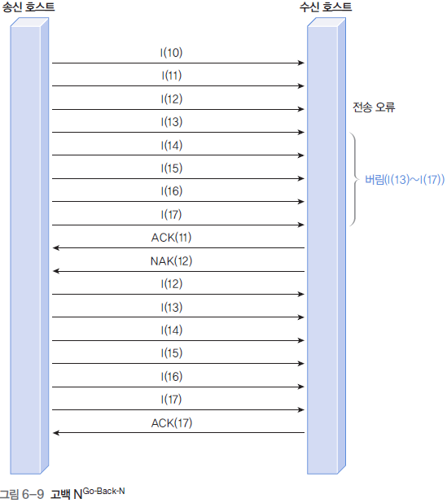
02_슬라이딩 윈도우 프로토콜
고백 N^{Go-Back-N} 방식
오류가 발생한 12번 프레임을 포함해 이후에 전송된 모든 정보 프레임을 재전송

Slide 38
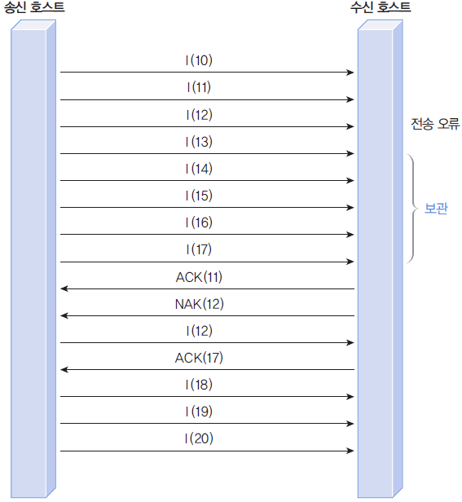
02_슬라이딩 윈도우 프로토콜
선택적 재전송^{Selective Retransmission} 방식 : 오류가 발생한 프레임만 선택적으로
복구하는 방식
부정 응답 프레임을 사용해 오류가 발생한 정보 프레임을 처리하는 경우

Slide 39
03_HDLC 프로토콜 High-level Data-Link Control
프레임 구조
HDLC 프레임 구조
상단의 숫자는 비트 수.
프레임의 좌우에 위치한 01111110 플래그는 프레임의 시작과 끝을 구분
Address(주소) : 일대다 환경에서 특정 호스트를 구분, 지칭하는 목적으로 사용
Control(제어) : 프레임의 종류를 구분
Data(데이터) : 가변 크기의 전송 데이터가 포함
Checksum(체크섬) : CRC-CCITT를 생성 다항식으로 하는 오류 검출 용도로 사용

Slide 40
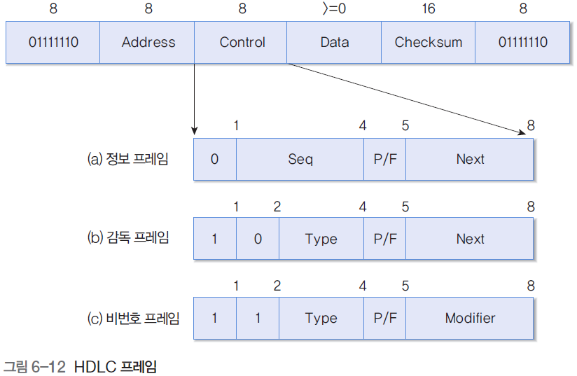
03_HDLC 프로토콜

Slide 41
참조자료

Slide 42
02_이더넷
이더넷과 신호 감지 기능
신호 감지^{Carrier Sense} 프로토콜
전송 매체의 신호를 감지해 프레임의 전송 여부를 결정
1-persistent CSMA
프레임을 전송하기 전에 채널 사용 여부를 확인
채널이 사용 중이면 유휴 상태가 될 때까지 대기
채널이 유휴 상태가 되면 확률 1의 조건으로 프레임을 전송
Non-persistent CSMA
프레임을 전송하기 전에 채널 사용 여부를 확인
채널이 사용 중이면 더 이상 유휴 상태를 확인하지 않음
대신 임의의 시간 동간 대기 후 다시 채널 감지를 시작
1-persistent 방식보다 충돌 확률을 줄일 수 있음
p-persistent CSMA
슬롯 채널 방식에서 많이 사용
채널이 유휴 상태이면 p의 확률로 프레임을 전송, 채널이 사용 중이면 다음 슬롯
을 기다린 후 앞의 과정을 반복

Slide 43
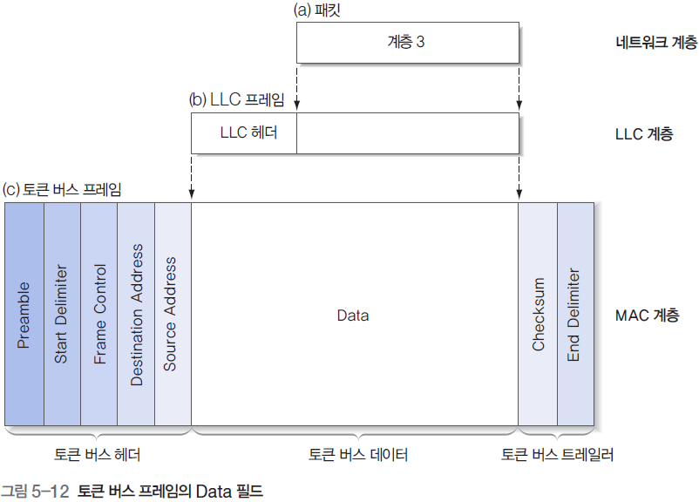
03_토큰 버스
LLC 프레임 캡슐화
LLC 프레임의 좌우에 토큰 버스 프레임의 헤더와 트레일러 정보가 채워지면 물리 계층이 수신 호스트로 전송.
수신 호스트의 MAC 계층은 토큰 버스 프레임의 헤더와 트레일러 정보를 떼어내고, 상위 계층인 LLC 프로토콜에는 LLC프레임 정보만 올림

Slide 44
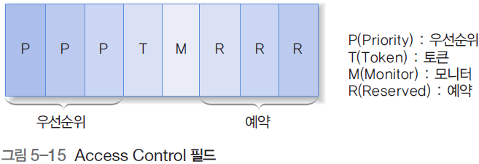
04_토큰 링
프레임 필드의 의미
Start Delimiter/End Delimiter
프레임의 시작과 끝을 구분
End Delimiter 필드
I 비트는 데이터 프레임을 여러 개로 나누어 전송하는 경우에 사용
E 비트는 오류 검출용
Access Control
우선순위 비트 : 토큰의 우선순위보다 높은 프레임을 전송할 수 있음
토큰 비트 : 토큰 프레임과 일반 프레임을 구분, 토큰 프레임은 값이0
모니터 비트 : 오류발생시 링 주위를 무한정 순환을 막기 위해 특정 호스트를 모니터로 지정, 모니터 호스트는 이 프레임을 링에서 제거함

Slide 45
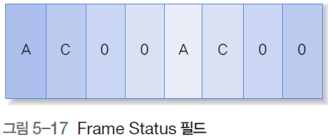
04_토큰 링
Frame Status
토큰 링 프레임의 맨 마지막에 위치, 프레임의 수신 호스트가 송신 호스트에 응
답할 수 있도록 함
두 개의 플래그 비트 A, C 필드로 정의
한 쌍의 값이 동일한 경우에만 유효한 응답으로 정의, 다르면 0으로 처리되어 무시됨
A 비트 : 수신 호스트가 접근했다는 표시로 1 지정
C 비트: 수신 호스트가 자신의 내부 버퍼에 보관 했다는 표시로 1 지정

Slide 46
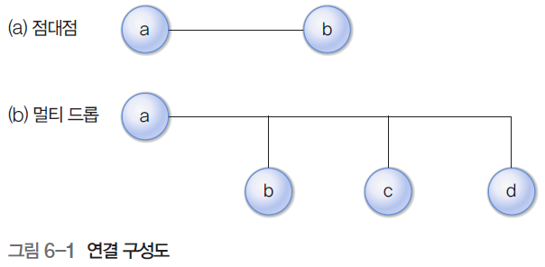
01_데이터 링크 계층 프로토콜의 기초
데이터 링크 계층에서 두 호스트가 통신하려면 일대일(1:1)형식의 점대점 방식으
로 연결해야 함
점대점 연결 : 주소 개념 불필요
멀티드롭 연결 : 주소 개념 필요
물리 계층에서 오류 제어 방식으로 재전송 기법을 사용

Slide 47
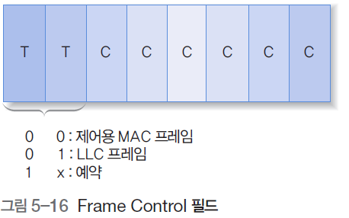
04_토큰 링
Frame Control
LLC 계층에서 목적지 호스트로 전송해줄 것을 요청한 LLC 프레임과 토큰 링 프로
토콜에서 사용하는 제어용 프레임을 구분하는 데 사용
TT 비트=00 : 제어 기능을 수행하는 프레임을 위해 정의, CCCCCC 비트의 코드값
으로 제어 명령의 종류를 구분
TT 비트=01 : 상위 계층인 LLC 계층에서 전송을 요구한 LLC 프레임을 의미

Slide 48
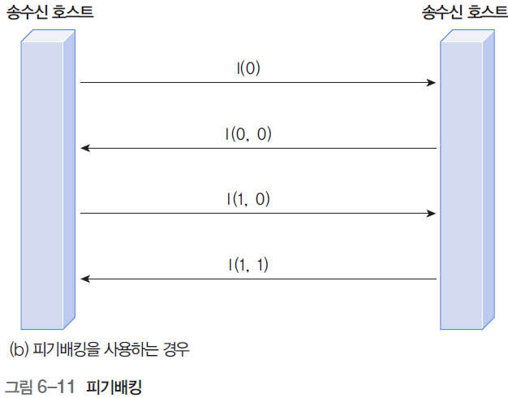
02_슬라이딩 윈도우 프로토콜
피기배킹을 사용하는 경우
정보 프레임의 표기방식은 I(i, j)로 재정의
i는 자신이 전송하는 데이터의 순서 번호, j는 제대로 수신한 프레임의 순서 번호를 의미

Slide 49
03_HDLC 프로토콜
HDLC^{High-level Data Link Control} 프로토콜
일대일 혹은 일대다로 연결된 환경에서 데이터의 송수신 기능 제공
호스트 종류
주국^{Primary Station} 에서 전송되는 메세지를 명령^{Command}이라 정의
종국^{Secondary Station} 의 회신을 응답^{Response}이라 함
혼합국^{Combined Station} : 주국과 종국 기능을 모두 지닌 호스트

Slide 50
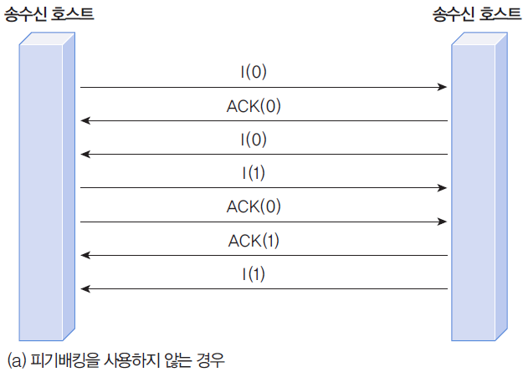
02_슬라이딩 윈도우 프로토콜
피기배킹
정보 프레임을 전송하면서 응답 기능까지 함께 수행, 전송 효율 높임
피기배킹을 사용하지 않는 경우
개별 정보 프레임에 대해 긍정 응답 혹은 부정 응답 프레임이 순서 번호와 함께 별도 처리

Slide 51
03_HDLC 프로토콜
프레임 종류
정보 프레임^{Information Frame}
네트워크 계층의 데이터 전송을 위해 정의
3비트의 순서 번호를 이용한 슬라이딩 윈도우 프로토콜을 사용
순서 번호는 0~7의 순서 번호 8개를 순환하여 사용
Seq : 정보 프레임의 송신용 순서 번호로 사용
Next : 피기배킹을 이용한 응답 기능으로 사용
P/F : 값이 1로 지정되었을 경우에 한하여 Poll 혹은 Final의 의미를 갖음

Slide 52
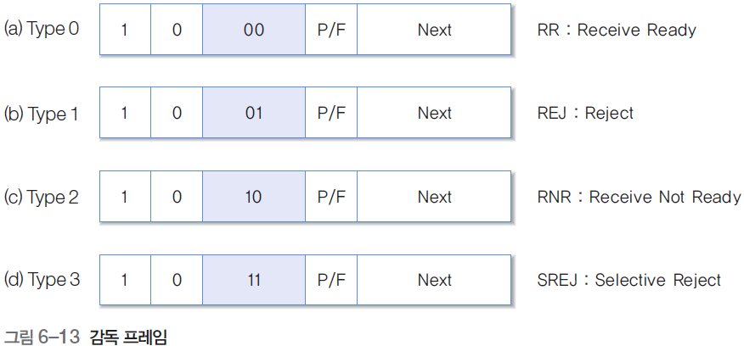
03_HDLC 프로토콜
감독 프레임^{Supervisor Frame}
정보 프레임에 대한 응답 기능을 수행하는 프레임
긍정 응답 프레임과 부정 응답 프레임으로 구분
Type 0 : RR로 정의된 긍정 응답 프레임
Type 1 : REJ로 정의된 부정 응답 프레임
Type 2 : RNR로 정의된 응답 프레임으로 흐름 제어 기능까지 제공
Type 3 : SREJ로 정의된 프레임, 선택적 재전송 방식에서 부정 응답 기능을 지원

Slide 53
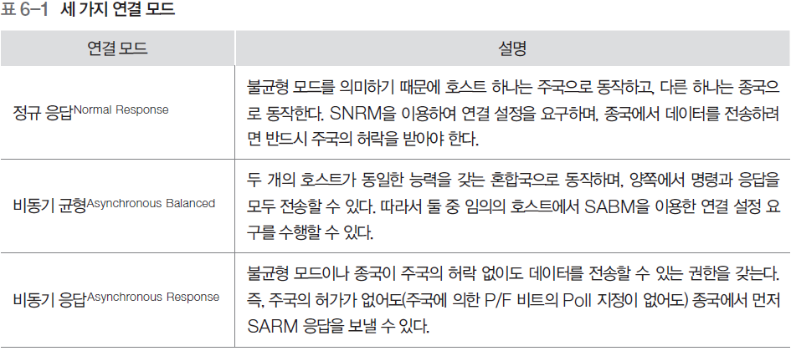
03_HDLC 프로토콜
비번호 프레임^{Unnumbered Frame} : 순서 번호가 없는 프레임을 정의
프레임 종류
SABM^{Set ABM} : 비동기 균형^{Asynchronous Balanced} 모드의 연결 설정을 요구
SNRM^{Set NRM} : 정규 응답^{Normal Response} 모드의 연결 설정을 요구
SARM^{Set ARM} : 비동기 응답^{Asynchronous Response} 모드의 연결 설정을 요구
DISC^{DISConnect} : 연결 설정 해제를 요구
RSET^{ReSET} : 비정상적인 프로토콜의 동작에 따른 리셋 기능을 수행
FRMR^{FRaMe Reject} : 비정상적인 프레임의 수신을 거부
UA^{Unnumbered ACK} : 비번호 프레임에 대한 응답 기능을 수행

Slide 54
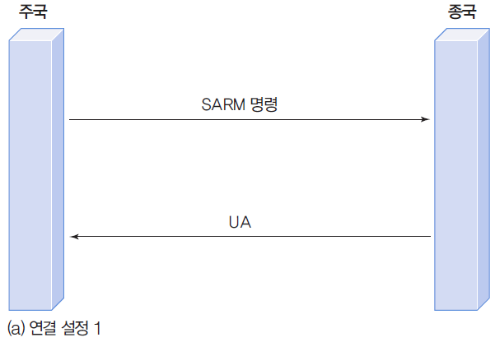
03_HDLC 프로토콜
LAP 프로토콜
LAP^{Link Access Protocol} : 비동기 응답 모드인 ARM으로 동작하는 프로토콜
주국에서 전송된 SARM 명령에 대하여 종국에서 UA 응답을 전송함으로써 완료

Slide 55
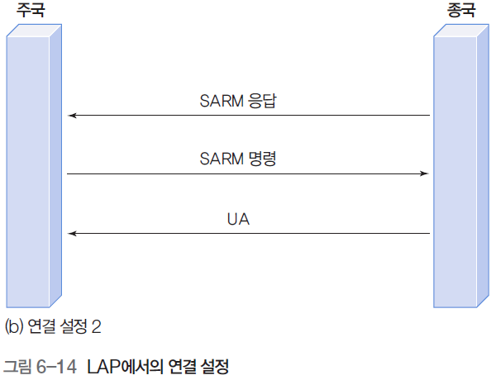
03_HDLC 프로토콜
종국에서 주국으로 SARM 응답을 전송하여 연결 설정을 요구
종국에서 시작된 연결 설정은 3단계로 이루어지는 효과가 발생

Slide 56
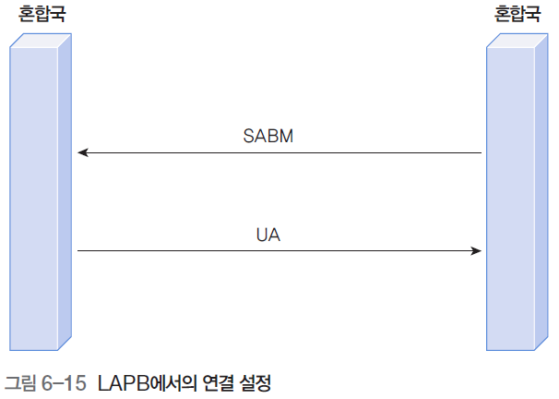
03_HDLC 프로토콜
LAPB 프로토콜
양쪽 호스트가 혼합국으로 동작, 누구나 먼저 명령을 전송 가능

